Slide 1

ČESKÁ REPUBLIKA
Název školy: Základní škola Karla Klíče Hostinné
Autor: Mgr. Simona Stránská
Název: VY_32_INOVACE_11_A_01_Česká republika
Téma: Vlastivěda - Česká republika
Číslo projektu: CZ.1.07/1.4.00/21.2131

Slide 2
Autor | Mgr. Simona Stránská
Vytvořeno dne | 10. ledna2012
Odpilotováno dne | 13. ledna 2012 | ve třídě | IV.B
Vzdělávací oblast | Člověk a jeho svět
Vzdělávací obor | Člověk a jeho svět
Tematický okruh | Česká republika
Téma | Česká republika
Klíčová slova | Státní symboly, prezident, parlament, poslanec, vláda, území ČR.

Slide 3
ČESKÁ REPUBLIKA
Nachází se uprostřed Evropy
Je to vnitrozemský stát = nemá moře
Hlavní město: Praha
Rozloha: přibližně 79 000 km²
Počet obyvatel: přibližně 10,2 milionů
Úřední jazyk: čeština
Patří mezi menší evropské země

Slide 4
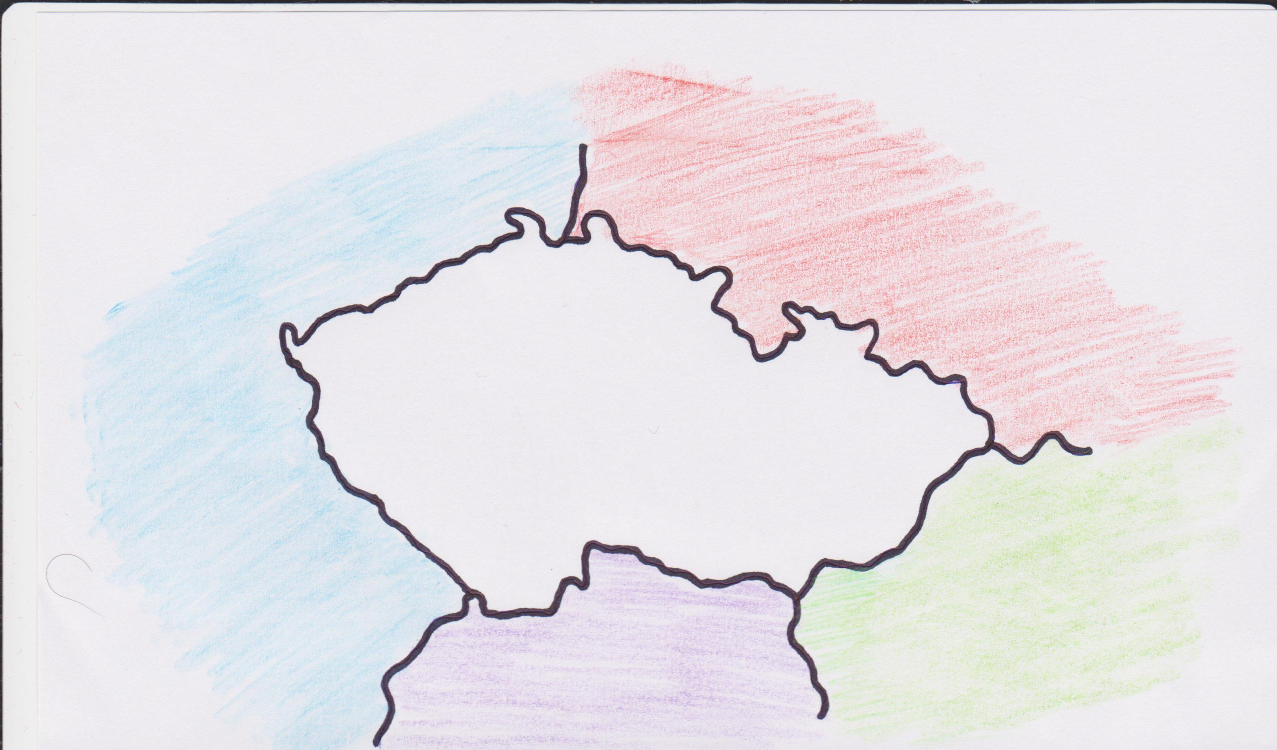
SOUSEDNÍ STÁTY
České republiky
Polsko
Německo
Česká republika
Slovensko
Rakousko

Slide 5
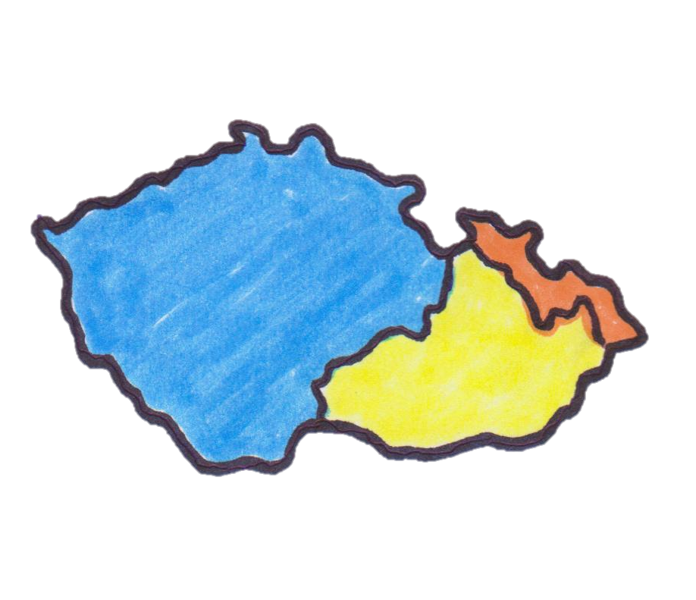
ÚZEMÍ ČESKÉ REPUBLIKY
Tvoří 3 historické země.
Čechy
Slezsko
Morava

Slide 6
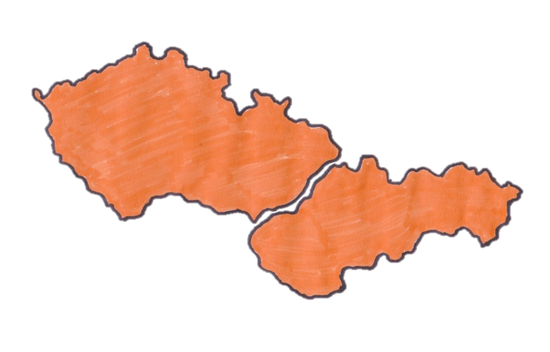
DĚJINY ČESKÉ REPUBLIKY
Vznik Československa 28. října 1918.
Rozdělení Československa 1. ledna 1993 na dva samostatné státy - Česká republika
- Slovenská republika
Člen Evropské unie od roku 2004.
Česká republika
Slovenská republika

Slide 7
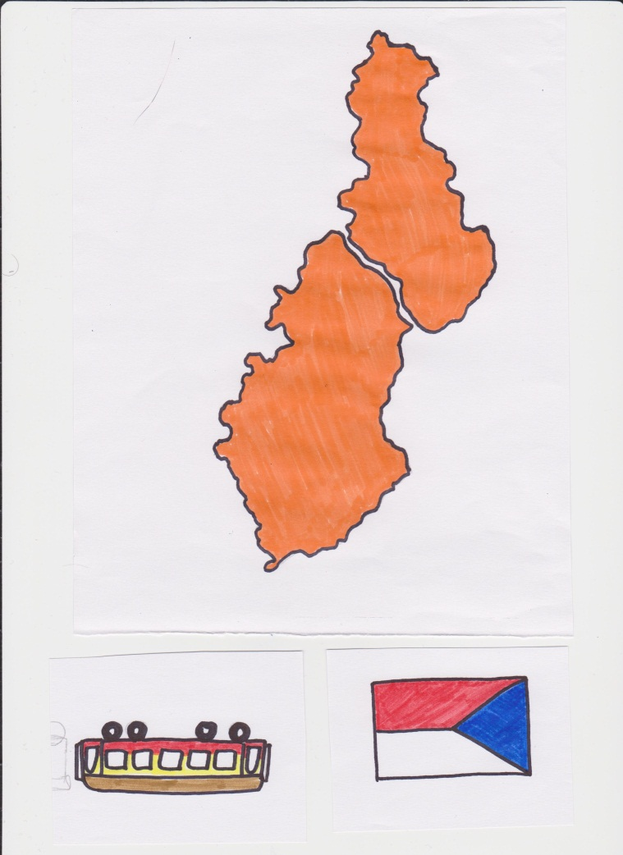



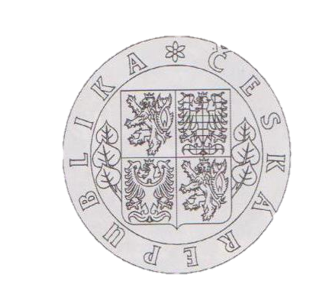
STÁTNÍ SYMBOLY
Státní vlajka
Státní znak - malý státní znak
- velký státní znak
Prezidentská vlajka
Státní pečeť
Státní hymna ,, Kde domov můj“

Slide 8
JAK FUNGUJE NÁŠ STÁT
V ČELE STÁTU - prezident
- parlament
- vláda
PREZIDENT REPUBLIKY - stojí v čele státu
- jeho sídlem je Pražský hrad
- volen parlamentem na 5 let
PARLAMENT - doba trvání 5 let
- nejvyšší orgán v našem státě
- zákonodární moc = přijímá zákony
- volí prezidenta na 5 let
- je tvořen 2 komorami - a) senát
b) poslanecká
sněmovna
POSLANECKÁ SNĚMOVNA - 200 poslanců
POSLANEC - každý občan ČR od 21 let
- volen na 4 roky občany ČR

Slide 9
SENÁT - 81 senátorů
SENÁTOR - každý občan ČR starší 40 let
- volen na 6 let
VLÁDA - vznik - demokratické volby
- tvoří ji: a) premiér
b) ministři
- funkce: a) má ve státě výkonnou moc
b) návrhy zákonů
c) návrhy hospodaření
- návrhy podání parlamentu a senátu
- zákony podepisuje prezident
NEJVYŠŠÍ ZÁKON V ČR - Ústava České republiky

Slide 10
Kraje a obce
ZASTUPITELÉ - voleni na 4 roky
KRAJ - v čele - HEJTMAN
OBEC - v čele - STAROSTA nebo PRIMÁTOR
Součástí státu je SOUD
FUNKCE SOUDU - dodržování zákonů

Slide 11
Napište správnou odpověď
1) Jaké je hlavní město?
………………………………………………………………………………
2) Jak se jmenují sousední státy ČR?
…………………………………………………………………………………
3) Od jakého roku jsme členem Evropské unie?
……………………………………………………………………………..
4) Jaké znáte státní symboly?
…………………………………………………………………………….
5) ČR se skládá ze …historických zemí:
…………………………………………………………………………….

Slide 12
6) Kdy vznikla samostatná Česká republika?
……………………………………………………………………..
7) Kdo stojí v čele státu?
…………………………………………………………………………
8) Z jakých komor se skládá parlament?
……………………………………………………………………..
9) Co tvoří vládu?
……………………………………………………………………..
10) Kdo stojí v čele obce a kraje?
……………………………………………………………………

Slide 13
Správně popište
3
5
1
1…………………………………….
2…………………………………….
3……………………………………..
4……………………………………..
5……………………………………..
4
2

Slide 14
ANOTACE
Prezentací se žáci seznamují s Česko republikou. 1) Výkladový materiál doplňující k učebnici Místo kde žijeme Učebnice pro 4. a 5. ročník základní školy RNDr. Irena Smolová, Ph.D., Doc. RNDr. Zdeněk Szczyrba, Ph.D. Vydal Prodos spol. s r. o., pedagogické nakladatelství Výroba: Prodos 2008 ISBN 978-80-7230-221-5 2) Pracovní list 3) Procvičování - otázky

Slide 15
POUŽITÉ ZDROJE
Vlastní zdroje. Prezentace obsahuje animace.

